Slide 1
TERCEIRIZAÇÃO: DESREGULAMENTAÇÃO PROGRAMADA
ASSUFRGS – 07/04/2015
Antônia Mara Vieira Loguercio - amavilog@gmail.com

Slide 2
CONTEXTO SOCIAL
NEOLIBERALISMO: hegemonia política da usura
Desregulamentação financeira ;
Livre trânsito de capitais;
Dominação há 30 anos de quase todo o mundo.

Slide 3

DESREGULAMENTAÇÃO:
DAS RELAÇÕES DE TRABALHO
DAS RELAÇÕES DE CAPITAL

Slide 4
DESEQUILÍBRIO TOTAL
ANO | 1970 | 2009
Capital real (máquinas e equipamentos) | US$ 10 TRILHÕES | US$ 60 TRILHÕES
Capital Financeiro: Banco + indústria | US$ 12 TRILHÕES | US$ 120 TRILHÕES
Outros Ativos Financeiros (capital produtor de juros) | Inexistentes ou não divulgados | U$ 600 TRILHÕES

Slide 5
“Explicações” do Mercado
Ver filme – John Bird e John Fortune: Para Explicar a Crise (com legenda em espanhol)
http://www.dailymotion.com/swf/k2GEzYKbv1P6IUHSpY

Slide 6
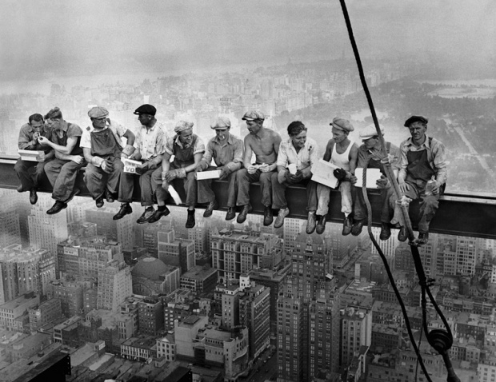
TERCEIRIZAÇÃO :
Desregulamentação
total
Precariedade
Volatilidade
DAS RELAÇÕES DE TRABALHO

Slide 7
Súmula nº 331 do TST CONTRATO DE PRESTAÇÃO DE SERVIÇOS. LEGALIDADE (nova redação do item IV e inseridos os itens V e VI à redação) - Res. 174/2011, DEJT divulgado em 27, 30 e 31.05.2011
I - A contratação de trabalhadores por empresa interposta é ilegal, formando-se o vínculo diretamente com o tomador dos serviços, salvo no caso de trabalho temporário (Lei nº 6.019, de 03.01.1974).
II - A contratação irregular de trabalhador, mediante empresa interposta, não gera vínculo de emprego com os órgãos da Administração Pública direta, indireta ou fundacional (art. 37, II, da CF/1988).
III - Não forma vínculo de emprego com o tomador a contratação de serviços de vigilância (Lei nº 7.102, de 20.06.1983) e de conservação e limpeza, bem como a de serviços especializados ligados à atividade-meio do tomador, desde que inexistente a pessoalidade e a subordinação direta.

Slide 8
Súmula 331 do TST (continuação)
IV - O inadimplemento das obrigações trabalhistas, por parte do empregador, implica a responsabilidade subsidiária do tomador dos serviços quanto àquelas obrigações, desde que haja participado da relação processual e conste também do título executivo judicial.
V - Os entes integrantes da Administração Pública direta e indireta respondem subsidiariamente, nas mesmas condições do item IV, caso evidenciada a sua conduta culposa no cumprimento das obrigações da Lei n.º 8.666, de 21.06.1993, especialmente na fiscalização do cumprimento das obrigações contratuais e legais da prestadora de serviço como empregadora. A aludida responsabilidade não decorre de mero inadimplemento das obrigações trabalhistas assumidas pela empresa regularmente contratada.
VI – A responsabilidade subsidiária do tomador de serviços abrange todas as verbas decorrentes da condenação referentes ao período da prestação laboral.

Slide 9
Inconstitucionalidade
TÍTULO II- Dos Direitos e Garantias Fundamentais
...
CAPÍTULO II- Dos Direitos Sociais
...
Art. 7º São direitos dos trabalhadores urbanos e rurais, além de outros que visem à melhoria de sua condição social:
PRINCÍPIO DA PROGRESSIVIDADE OU DO NÃO RETROCESSO SOCIAL
(nenhum direito a menos, direitos só a mais)

Slide 10
Inconstitucionalidade
Art. 7º
[...]
XXXII - proibição de distinção entre trabalho manual, técnico e intelectual ou entre os profissionais respectivos;

Slide 11
Constituição – art. 8º
Art. 8º É livre a associação profissional ou sindical, observado o seguinte:
I - a lei não poderá exigir autorização do Estado para a fundação de sindicato, ressalvado o registro no órgão competente, vedadas ao Poder Público a interferência e a intervenção na organização sindical;
II - é vedada a criação de mais de uma organização sindical, em qualquer grau, representativa de categoria profissional ou econômica, na mesma base territorial, que será definida pelos trabalhadores ou empregadores interessados, não podendo ser inferior à área de um Município;

Slide 12
No serviço público...
Art. 37. A administração pública direta e indireta de qualquer dos Poderes da União, dos Estados, do Distrito Federal e dos Municípios obedecerá aos princípios de :

Slide 13
Legalidade
Impessoalidade
Moralidade
Publicidade
e Eficiência (E.C. nº 19/1998)
e, também, ao seguinte :

Slide 14
Constituição - Art. 37 [...]
I - os cargos, empregos e funções públicas são acessíveis aos brasileiros que preencham os requisitos estabelecidos em lei, assim como aos estrangeiros, na forma da lei;
II - a investidura em cargo ou emprego público depende de aprovação prévia em concurso público de provas ou de provas e títulos, de acordo com a natureza e a complexidade do cargo ou emprego, na forma prevista em lei, ressalvadas as nomeações para cargo em comissão declarado em lei de livre nomeação e exoneração;

Slide 15
DUPLA FUNÇÃO
Direito público subjetivo de qualquer cidadão a obter o cargo público através de concurso.
Direito público subjetivo de qualquer cidadão em contar com administração que cumpra os preceitos do art. 37, “caput”.

Slide 16
Constituição – Art. 37 [...]
III - o prazo de validade do concurso público será de até dois anos, prorrogável uma vez, por igual período;
IV - durante o prazo improrrogável previsto no edital de convocação, aquele aprovado em concurso público de provas ou de provas e títulos será convocado com prioridade sobre novos concursados para assumir cargo ou emprego, na carreira;

Slide 17
Constituição - Art. 37
[...]
§ 6º - As pessoas jurídicas de direito público e as de direito privado prestadoras de serviços públicos responderão pelos danos que seus agentes, nessa qualidade, causarem a terceiros, assegurado o direito de regresso contra o responsável nos casos de dolo ou culpa.

